Slide 1
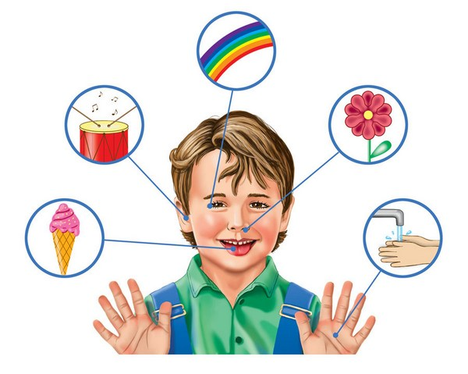
Органы чувств человека

Slide 2
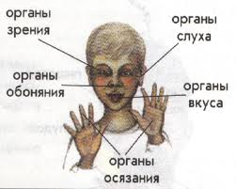
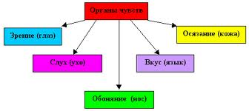

Slide 3
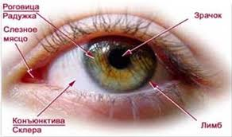
Видеть папу,
Видеть маму
Видеть небо и леса
Помогают нам…?

Slide 4
Вот гора, а у горы-
Две глубокие норы.
В этих норах воздух бродит
То заходит, то выходит.

Slide 5
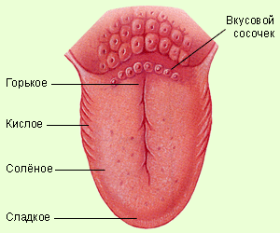
Если б не было его. Не сказал бы ничего.

Slide 7
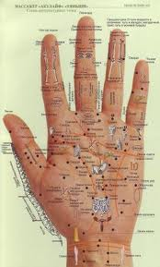
Пять братьев:
ГОДАМИ РАВНЫЕ,
РОСТОМ РАЗНЫЕ.

Slide 8
ВОСПРИЯТИЕ ИНФОРМАЦИИ ОРГАНАМИ ЧУВСТВ

Slide 9
Органы чувств

Slide 10
